Slide 1
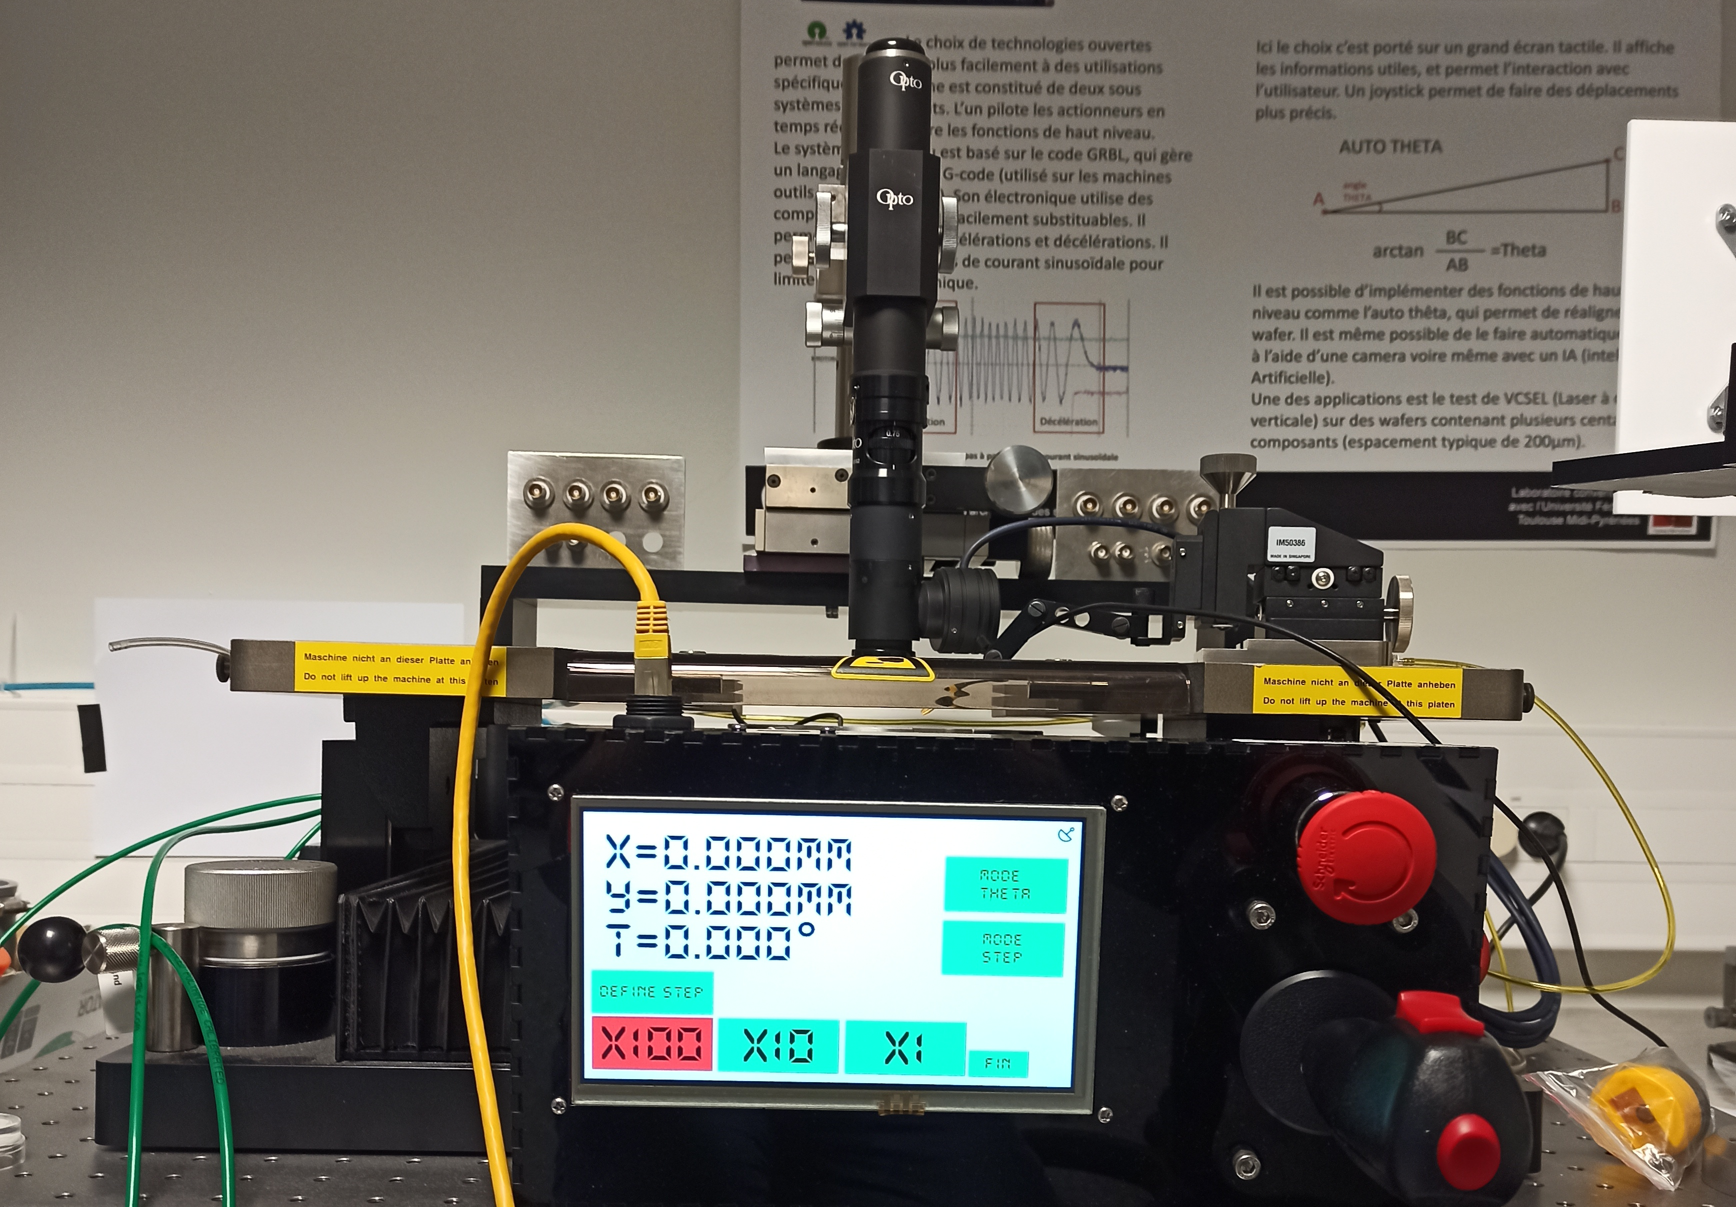
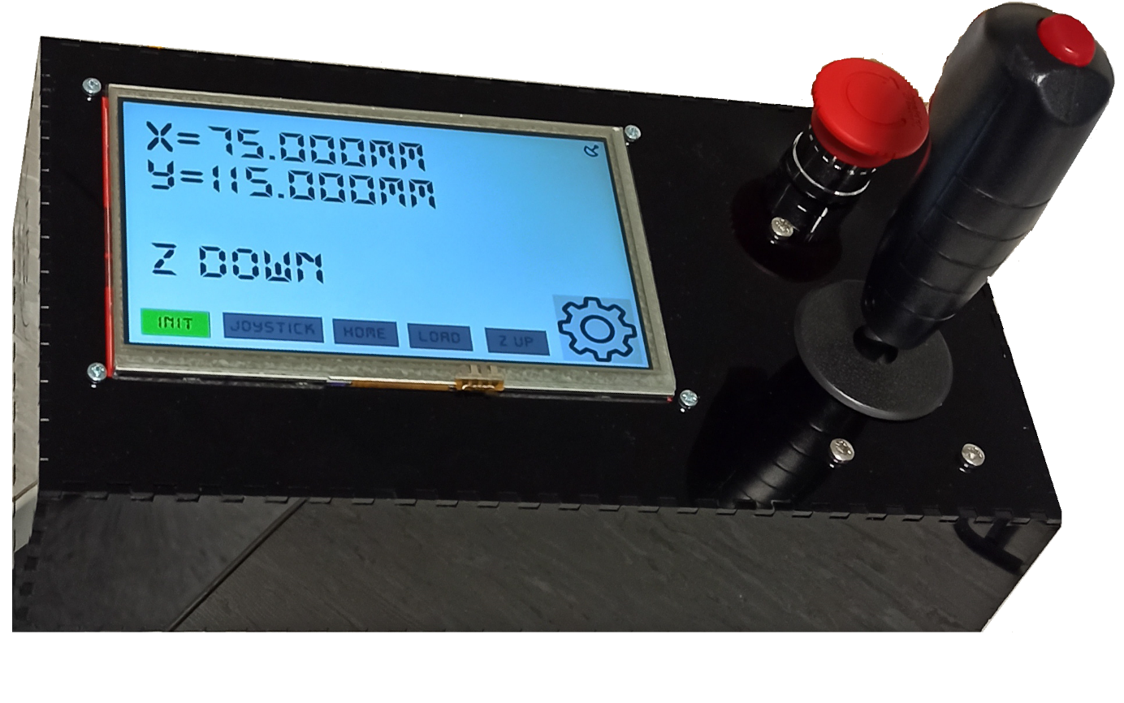
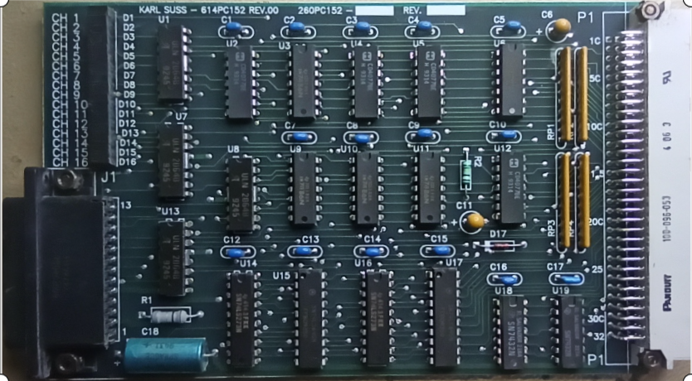
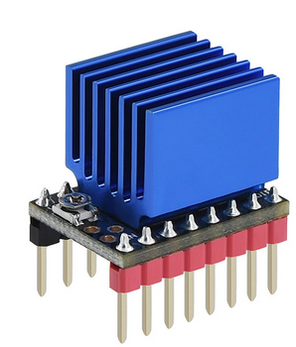
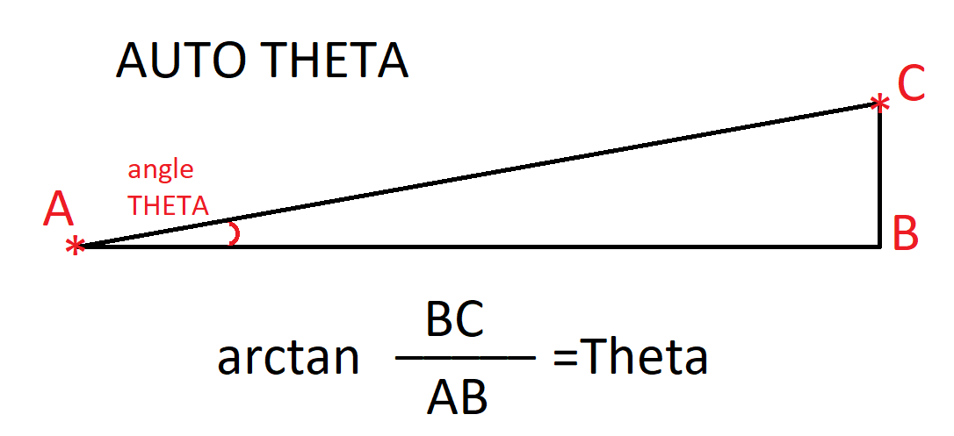
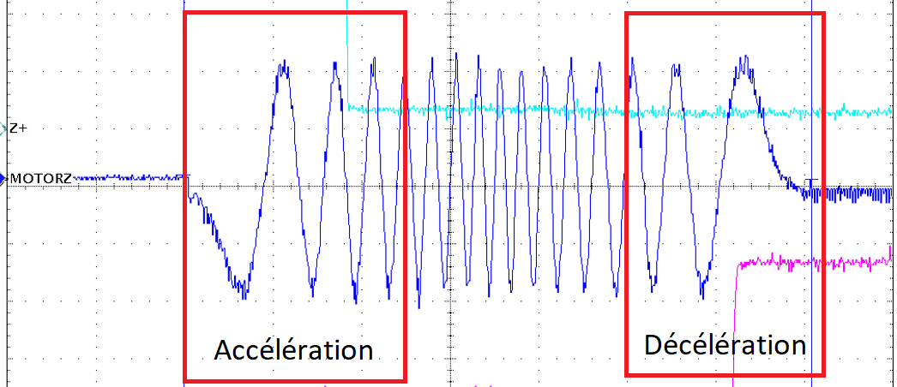
Jouvence d’une station de test sous pointes
Frédéric BLANC⁽¹⁾, Guilhem ALMUNEAU⁽²⁾
LAAS-CNRS, Université de Toulouse, CNRS, INSA, Toulouse, France
LAAS-CNRS, Université de Toulouse, CNRS, , Toulouse, France
+
d’infos
Station de test sous pointes Karl Suss AP6
La station de test sous pointes Karl Suss AP6, est une vieille station des années 1990. Elles ont l’avantage d’être très solide mécaniquement, mais souvent leur électronique est obsolète ou en panne. D’où l’idée de leur donner une seconde vie avec une électronique moderne et ouverte. Le nouveau Système permet d’atteindre une précision de 5µm sur les axes X,Y,Z
Le système de pilotage de haut niveau est totalement indépendant du système bas niveau. Le principal avantage est de rester libre sur son choix hardware et software (PC, Raspberry pi, Arduino …, langage C/C++, Python, LabVIEW …).
Le choix de technologies ouvertes permet de s’adapter plus facilement à des utilisations spécifiques. Le système est constitué de deux sous systèmes indépendants. L’un pilote les actionneurs en temps réel, l’autre gère les fonctions de haut niveau.
Le système bas niveau est basé sur le code GRBL, qui gère un langage standard le G-code (utilisé sur les machines outils, imprimantes 3D). Son électronique utilise des composants courants et facilement substituables. Il permet la gestion des accélérations et décélérations. Il permet d’avoir des ondes de courant sinusoïdale pour limiter le bruit électronique.
Ici le choix c’est porté sur un grand écran tactile. Il affiche les informations utiles, et permet l’interaction avec l’utilisateur. Un joystick permet de faire des déplacements plus précis.
Il est possible d’implémenter des fonctions de haut niveau comme l’auto thêta, qui permet de réaligner le wafer. Il est même possible de le faire automatiquement à l’aide d’une camera voire même avec une IA (intelligence Artificielle).
Une des applications est le test de VCSEL (Laser à cavité verticale) sur des wafers contenant plusieurs centaines de composants (espacement typique de 200µm).
Courant dans une des bobines d’un moteur pas à pas, onde de courant sinusoïdale

